Slide 1
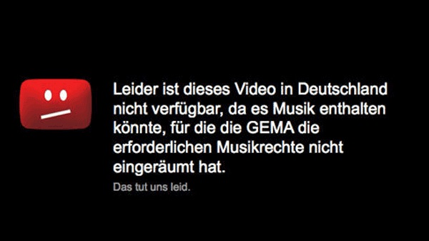
Darstellung der Rechtslage der Entrichtung von GEMA-Gebühren am Beispiel YouTube
Gedeon Moritz
Alexander Baum

Slide 2







Agenda
Entstehungsgeschichte
GEMA Heute
Kritik
Rechtsgrundlagen
Rechtsstreit YouTube
Fazit & Ausblick

Slide 3
Entstehungsgeschichte
1898 – 1903
Leipziger Anstalt
GDT und AFMA
1915 – 1930
„Alte GEMA“
Musikschutzverbände
1933 – 1947
Gesetz über die Vermittlung von Musikaufführungsrechten
Stagma

Slide 4
GEMA Heute - Mitgliederstruktur
Angeschlossene Mitglieder (56.143)
Ordentliche Mitglieder (3.825)
Außerordentliche Mitglieder (6.395)

Slide 5
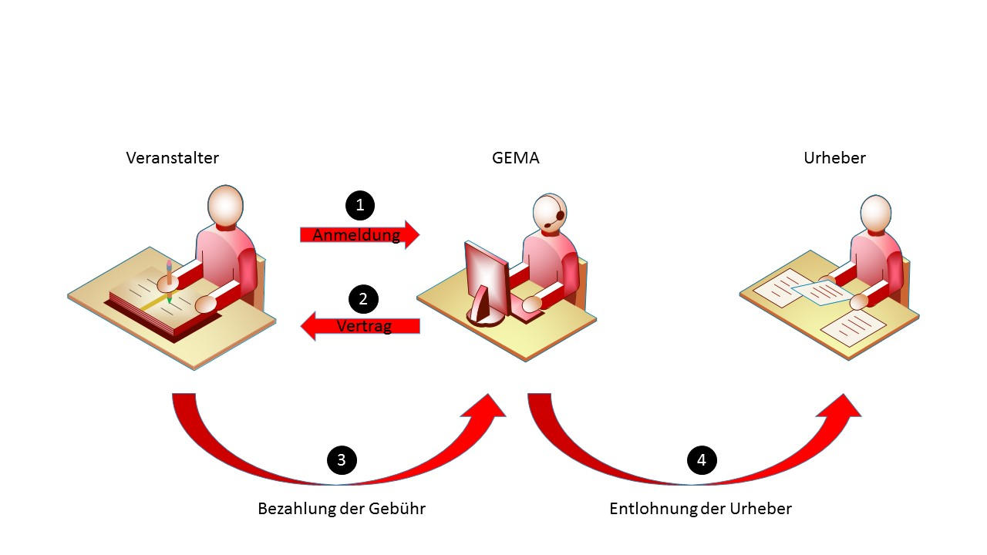
GEMA Heute - Vergütungssystem

Slide 6
Rechtsgrundlagen
UrhG
Urheberrechtsgesetz
Grundlage: Schutz von geistigem Eigentum
UrhWG
Urheberrechtswahrnehmungsgesetz
1. Januar 1966 bis 31. Mai 2016
Verwertungsgesellschaftengesetz
Ab 1. Juni 2016
VGG

Slide 7
Rechtsstreit

Slide 8
Rechtsstreit
Unterlassung
YouTube als Störhafter veruteilt
Einsatz von Content ID Filters
Schadenersatz
0,375 Cent pro Stream erwartet
YouTube erzielt wirtschaftlichen Profit
Sperrtafeln
Irreführender Text
Öffentlicher Druck auf die GEMA erhöht
Gericht urteilt zugunsten von YouTube
Nutzer selbst sind verantwortlich
Gericht urteilt Sperrtafeln als Rechtswidrig
YouTube schaltet neutrale Nachricht
Sperren von lizenzpflichtigen Werken

Slide 9

Rechtsstreit

Slide 10




Kritik
Mitglied
Clubbesitzer
Endnutzer

Slide 11
Fazit & Ausblick
GEMA vertritt die Nutzungsrechte von Künstlern
Legitime Erhebung von Gebühren
10 Jahre Rechtsstreit mit YouTube ohne positives Ergebnis
VGG bringt neue Möglichkeiten

Slide 12

Danke für Eure Aufmerksamkeit!

